Slide 1
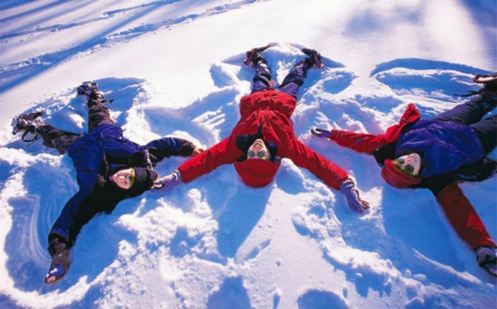
ИНСТРУКТАЖ по технике безопасности в период зимних каникул

Slide 2
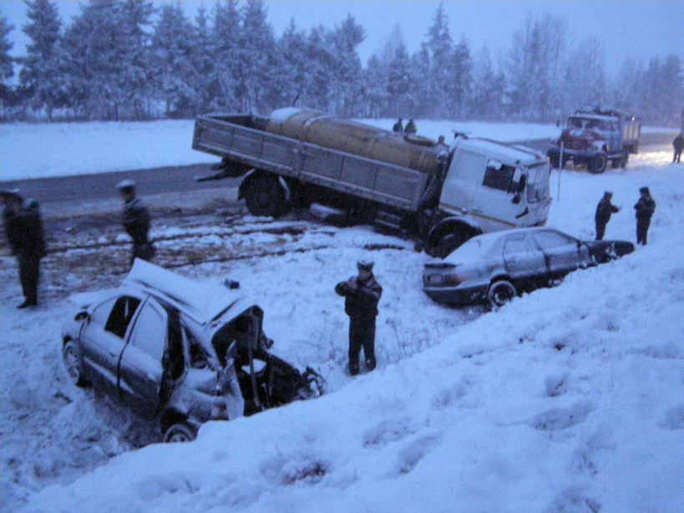
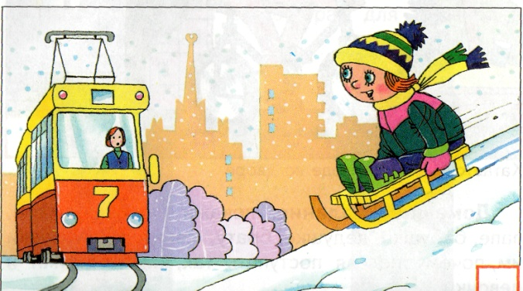
Соблюдайте правила ПДД.
Соблюдай правила дорожного движения. Знай, что зимняя дорога опасна.

Slide 3
Соблюдайте правила пожарной безопасности и обращения с электроприборами
Осторожно пользуйся газовой плитой, электро-приборами, не оставляй их без присмотра.

Slide 4
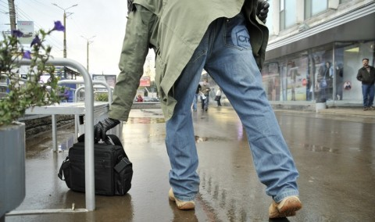
Соблюдайте правила поведения в общественных местах
Не общайся с незнакомыми людьми.
Не трогай бесхозные сумки или коробки.

Slide 5
Соблюдайте правила личной безопасности на улице

Slide 6
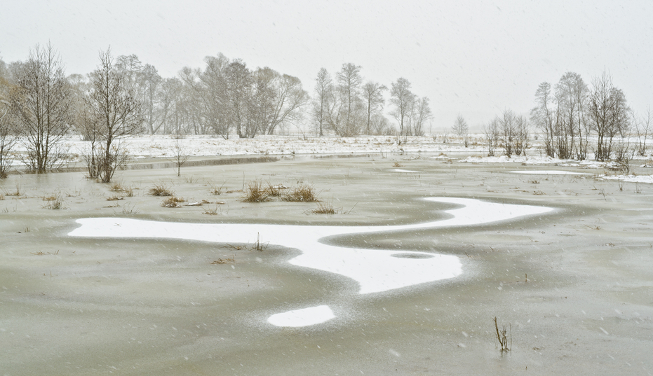
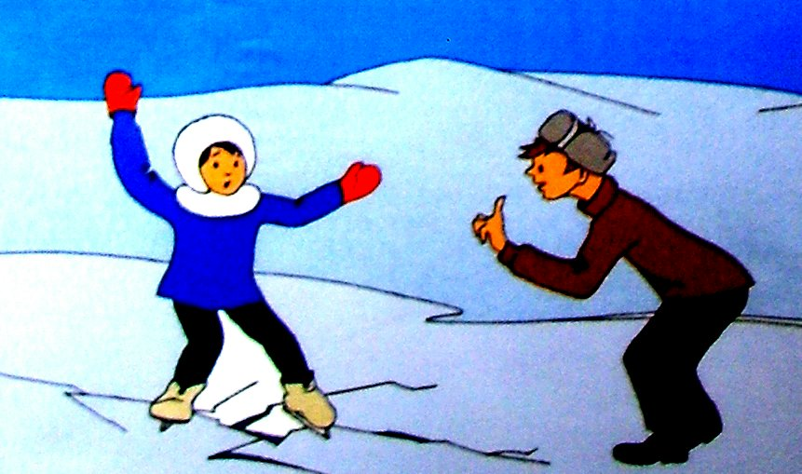
Соблюдайте правила безопасности на льду

Slide 7
Соблюдайте правила поведения, когда один дома
Помогай младшим и старшим. Без разрешения родителей не уходи далеко от дома, если нужно уйти – предупреди родителей. Соблюдайте комендантский час до 22 часов.

Slide 8
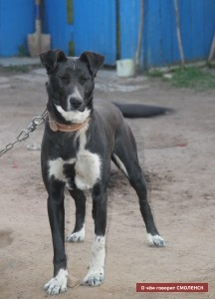
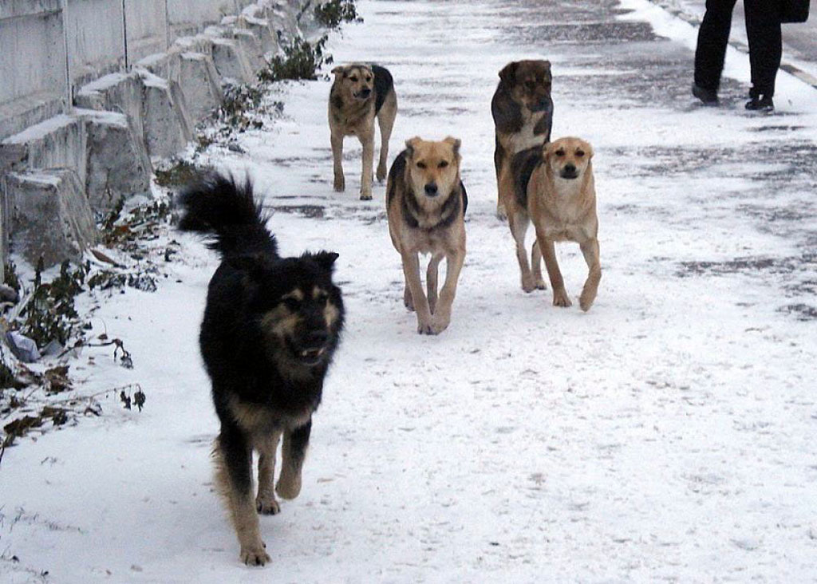
Соблюдайте правила безопасности при обращении с животными

Slide 9
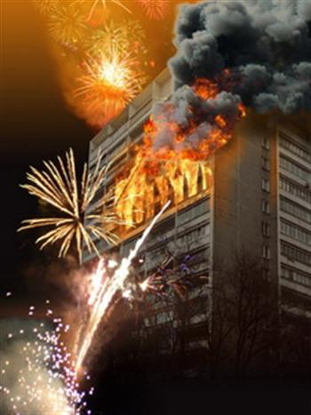
Не играйте с острыми, колющими и режущими, легковоспламеняющимися и взрывоопасными предметами, огнестрельным и холодным оружием, боеприпасами.
Будьте осторожны с фейерверкам, пользуйся ими только со взрослыми, не используйте петарды. Это опасно для здоровья!!!

Slide 10
Не употребляйте лекарственные препараты без назначения врача, наркотики, спиртные напитки, не курите и не нюхайте токсические вещества.

Slide 11
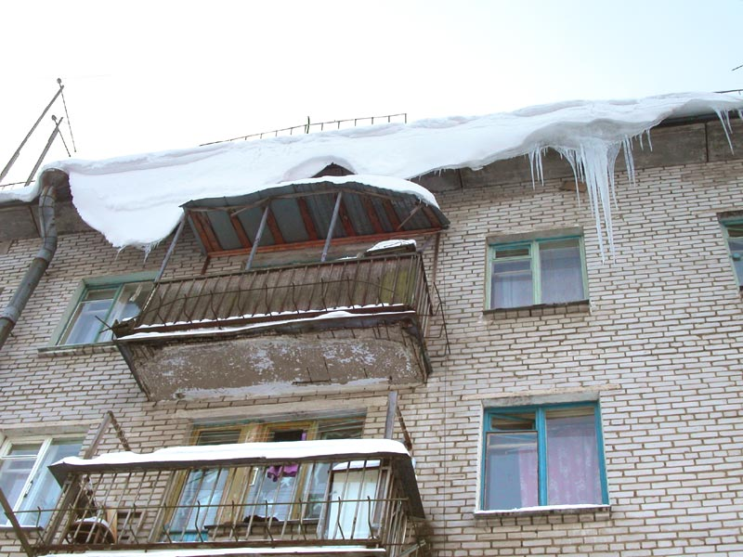
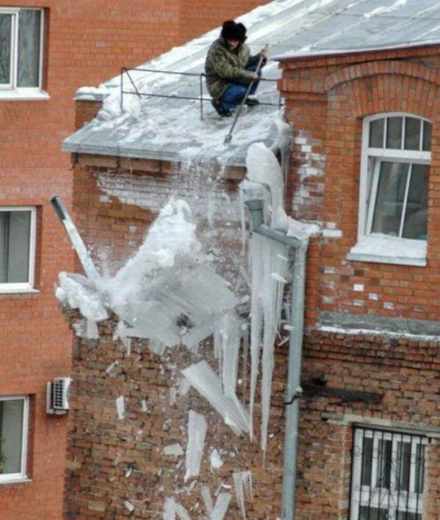
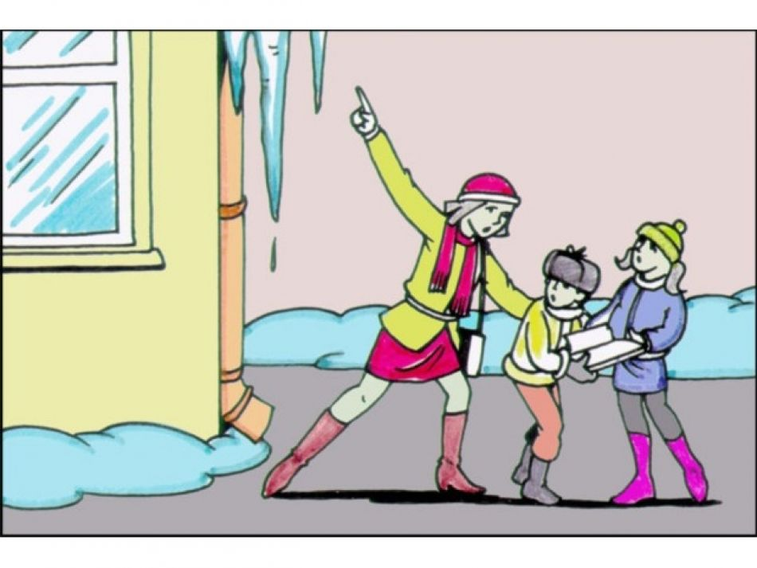
Не играйте вблизи зданий, с крыш которых свисает снег и лёд.

Slide 12
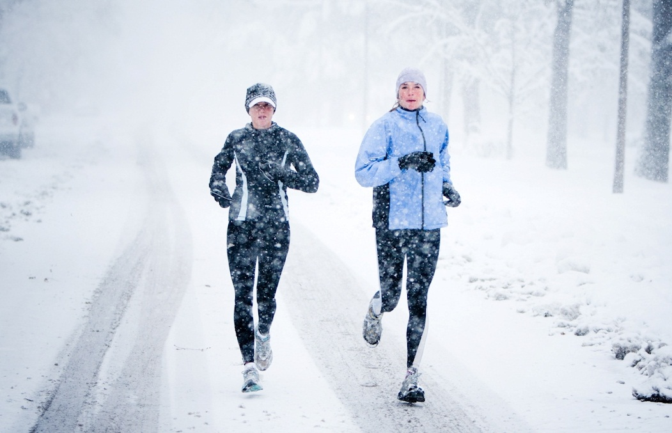
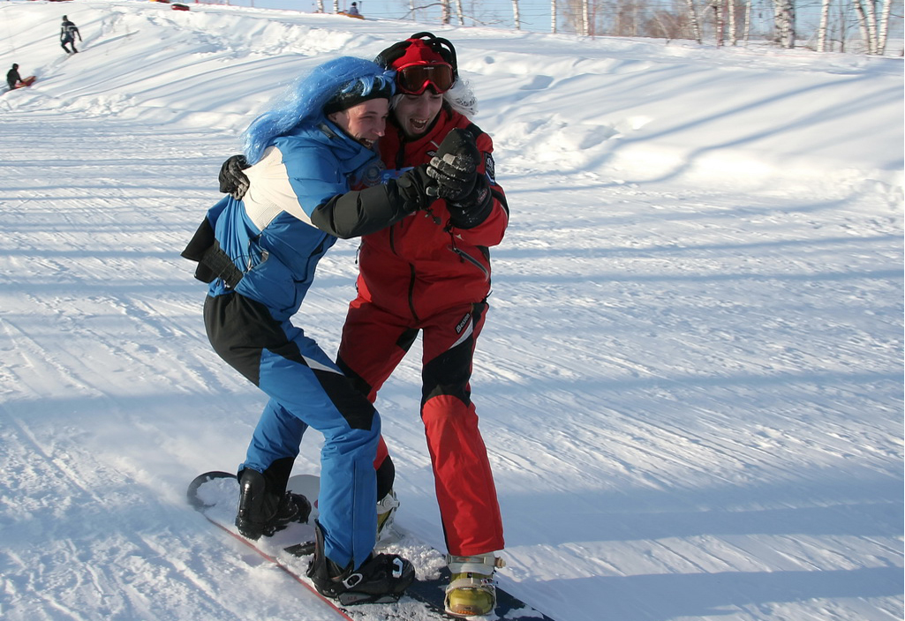
Больше гуляйте на свежем воздухе: катайтесь на лыжах, коньках и на санках. Встречайтесь с друзьями. Будьте осторожны во время и после сильного снегопада.

Slide 13
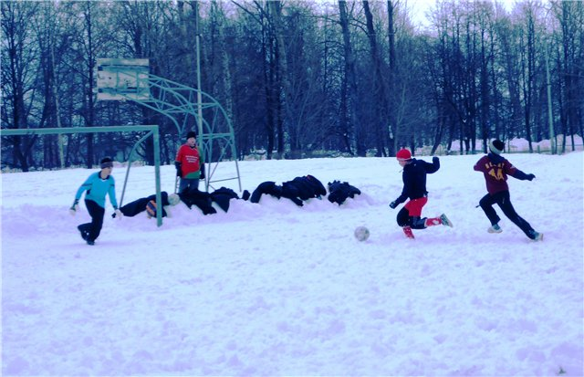
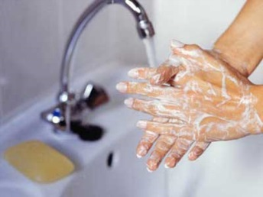
Не подвергайте свой организм вирусным атакам, не допускайте возникновения ОРЗ, ОРВИ.
Исключите нахождение в местах большого скопления людей в период вирусных эпидемий,
Выполняйте правила индивидуальной гигиены.

Slide 14
Не засиживайтесь перед телевизором и компьютером.
Читай книги, посещай кружки, самостоятельно занимайся дополнительно по предметам.

Slide 15
Зимние каникулы зовут!
А в школу возвратитесь и сами удивитесь,
Как в ваш дневник пятёрки побегут.
Больше отдыхайте, здоровья набирайтесь,
Чтоб лучше завершить учебный год!

Slide 16
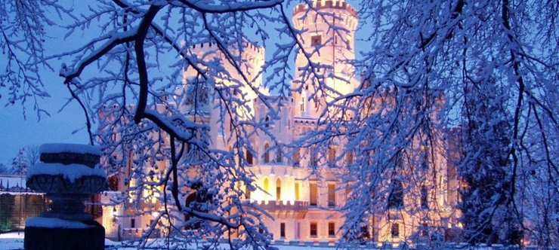
С наступающим Новым 2015 годом!

Slide 17
ХОРОШИХ зимних каникул!!!
Помните! Вас всегда ждут дома и в школе!

Slide 18
